Slide 1
Pamoka „MAISTAS“
UŽDAVINYS:
Susipažinti su pagrindiniais maisto produktų pavadinimais.
Išmokti 15 naujų žodžių.

Slide 2
PRAEITOS PAMOKOS KARTOJIMAS
PRAEITĄ PAMOKĄ MOKĖMĖS – „ŠEIMA“
PRISIMINKIME:
- Šeimos narių pavadinimus.
- Mokytoja skaito tekstą ir liepia atsakyti į klausimus.
- Mokiniai su mokytojos pagalba pažymi teisingus atsakymus.

Slide 3
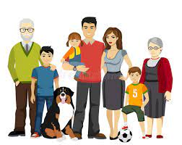

Slide 4
ŠEIMA
Tėtė kalė vinį į sieną. Senelis kabins paveikslą. Jį padovanojo brolis su sesute. Paveiksle nupieštos anūkė ir senelė. Mama myli dukrą ir sūnų.
1. Ką darė tėtė?
Virė sriubą
Kalė vinį
Skaitė knygą
2. Ką darys senelis?
Taisys radiją
Kabins paveikslą
Virs sriubą

Slide 5
ŠEIMA
3. Ką padovanojo brolis su sesute?
Paveikslą
Kamuolį
Nuotrauką
4. Kas nupiešta paveiksle?
Mama ir tėtis
Brolis ir sesuo
Senelė ir anūkė

Slide 6
ŠEIMA
5. Ką myli mama?
Tėtį ir senelį
Anūkę ir senelę
Dukrą ir sūnų

Slide 7
Tema
Skelbiama naujos pamokos tema.
Pasiruošia žodžius užrašyti į žodynėlį.
Žodynėlis yra naudojamas kiekvieną pamoką.
Maisto produktus rašau vienaskaita, bet, jeigu mokiniai jau susipažinę su daugiskaitos sąvoka, galima rašyti įvairiai.
Kiekvieną naują žodį kartojame penkis kartus.

Slide 8
MAISTO PRODUKTAI - DUONA

Slide 9
MAISTO PRODUKTAI - BULVĖ

Slide 10
MAISTO PRODUKTAI - MĖSA

Slide 11
MAISTO PRODUKTAI - ALIEJUS

Slide 12
MAISTO PRODUKTAI - ŽUVIS

Slide 13
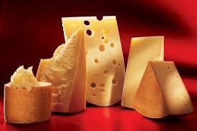
MAISTO PRODUKTAI – SŪRIS

Slide 14
MAISTO PRODUKTAI - KIAUŠINIS

Slide 15
MAISTO PRODUKTAI - VARŠKĖ

Slide 16
MAISTO PRODUKTAI - JOGURTAS

Slide 17
MAISTO PRODUKTAI - LEDAI

Slide 18
VAISIAI IR DARŽOVĖS
Mokiniai pasirenka 5 vaisių ar daržovių (iš paveikslėlio) pavadinimus ir pamokos metu mokosi
Pamokos tikslas išmokti 15 naujų žodžių – MAISTO PRODUKTŲ PAVADINIMŲ

Slide 19
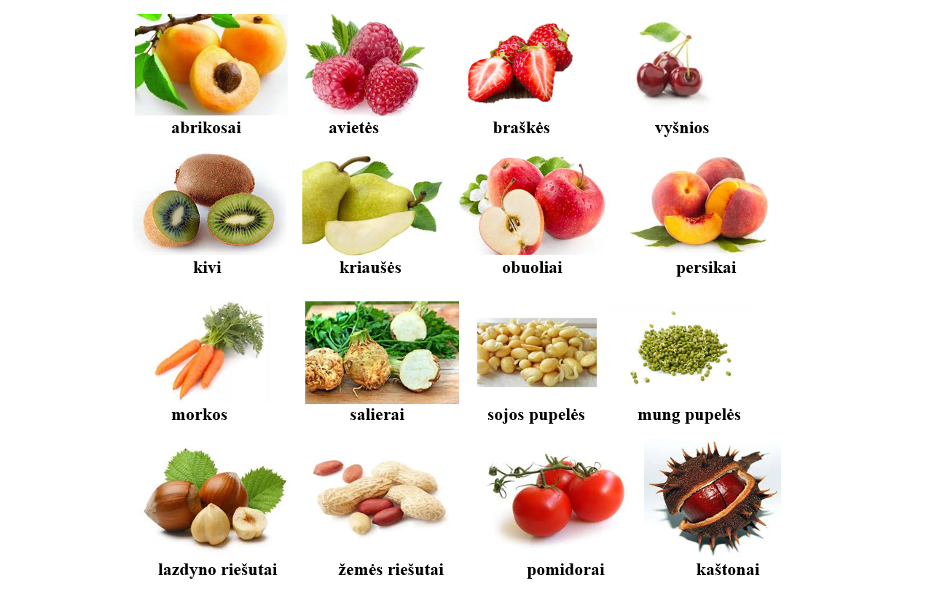

Slide 20
VAISIAI IR DARŽOVĖS
Toliau mokosi pasakyti sakinį iš trijų žodžių:
Aš valgau .......
Aš mėgstu .......
Darbas grupėse:
pasidalinti informacija apie maisto produktus, kuriuos mėgsta valgyti.
Pamokos pabaigoje kartojame išmoktus naujus žodžius.

